Slide 1
Модели наставничества
заседание Школы Лидеров образования
города Смоленска
Заместитель директора
МБОУ «Гимназия № 4»
Ю.А. Мурашко

Slide 2
Наставничество
оказание методической помощи молодым специалистам и вновь назначенным учителям, имеющим опыт работы не более 3-х лет
систематическая индивидуальная работа опытного учителя по развитию у молодого специалиста (учителя) необходимых навыков и умений ведения педагогической деятельности
Срок внедрения системы наставничества педагогических работников в
образовательных организациях Российской Федерации – конец 2022 года.

Slide 3
Технология наставничества применима для решения проблем
молодого специалиста в новом коллективе
педагога с большим стажем, ощущающего себя некомфортно в мире новых образовательных технологий
педагога, находящегося в ситуации профессионального выгорания

Slide 4
Планируемый результат реализации целевой модели наставничества
измеримое улучшение личных показателей эффективности педагогов,
успешное закрепление на месте работы молодого специалиста,
создание комфортной профессиональной среды внутри образовательной организации, позволяющей реализовывать актуальные педагогические задачи на высоком уровне.

Slide 5
Результативность работы наставника
высокий уровень включенности молодых специалистов в педагогическую работу,
усиление уверенности в собственных силах и развитие личного, творческого и педагогического потенциалов,
положительное влияние на уровень образовательной подготовки и психологический климат,
стимул и ресурс для продолжения комфортного развития.

Slide 6
Форма наставничества «учитель – учитель»
Всего учителей
Молодые специалисты
87
4 – стаж работы 0 лет
(на 01.09.2022) ,
4 – стаж работы 1 год,
2 – стаж работы 3 года.

Slide 7
Молодые специалисты (на 01.09.2022)
Ф.И.О. | Стаж работы | Преподаваемый предмет
*** | 0 | Математика
*** | 0 | История, обществознание
*** | 0 | Химия
*** | 0 | Биология

Slide 8
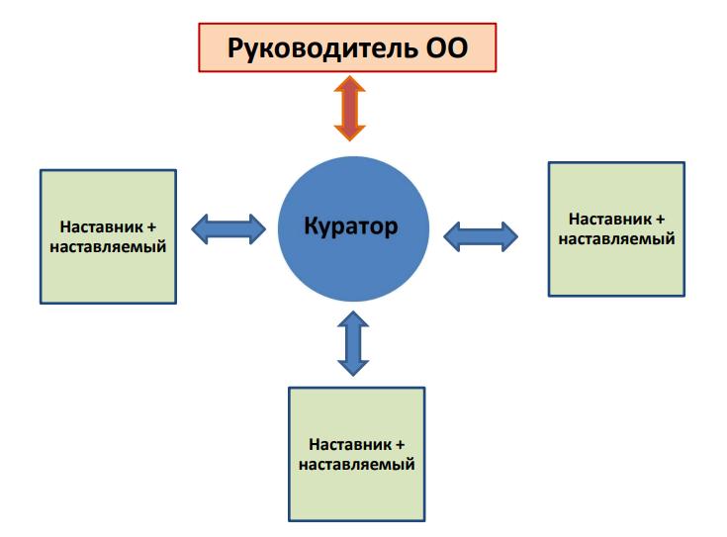
Структура наставничества в гимназии

Slide 9
Основные направления работы по реализации программы
- Организация наставничества
Проведение анкетирования и составление
информационной карточки наставляемого
- Выявление проблемных зон в работе наставляемого
- Составление планов работы с наставляемыми

